Slide 1

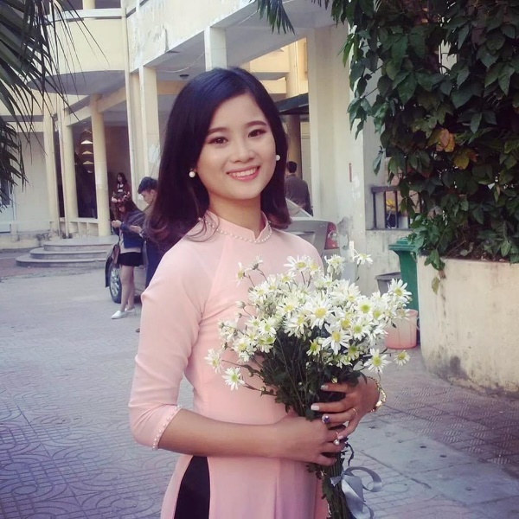
PHÒNG GIÁO DỤC VÀ ĐÀO TẠO QUẬN LONG BIÊN TRƯỜNG MN NẮNG MAI
Lĩnh vực: Phát triển thẩm mỹ
Đề tài: Gấp cây thông
LỨA TUỔI MẪU GIÁO LỚN 5 - 6TUỔI
Người thực hiện
Cô giáo: Minh Thu

Slide 2
